Slide 1

Онтология и представление знаний «Фильмы»
Турыгин Денис Олегович, Р41171
turygindenis7@gmail.com

Slide 2
Фильмы
Представляют собой совокупность движущихся изображений (монтажных кадров), связанных единым сюжетом.
Классификация по жанрам:
Боевик
Вестерн
Детектив
Драма
Исторический фильм
Комедия
Мелодрама
и т.д.

Slide 3
Обоснование выбора предметной области
Предметная область подходит для создания рекомендательной системы по подбору фильмов и сериалов на основе жанра, актерского состава, страны и т.д.
База знаний по фильмам и сериалам позволит осуществлять анализ интересов пользователей

Slide 4
Для кого:
Зрители (пользователи)
Кинокомпании

Slide 5
Список источников
Данные | Источник
www.kinopoisk.ru | https://kinopoiskapiunofficial.tech/documentation/api/
www.themoviedb.org | https://www.themoviedb.org/documentation/api

Slide 6
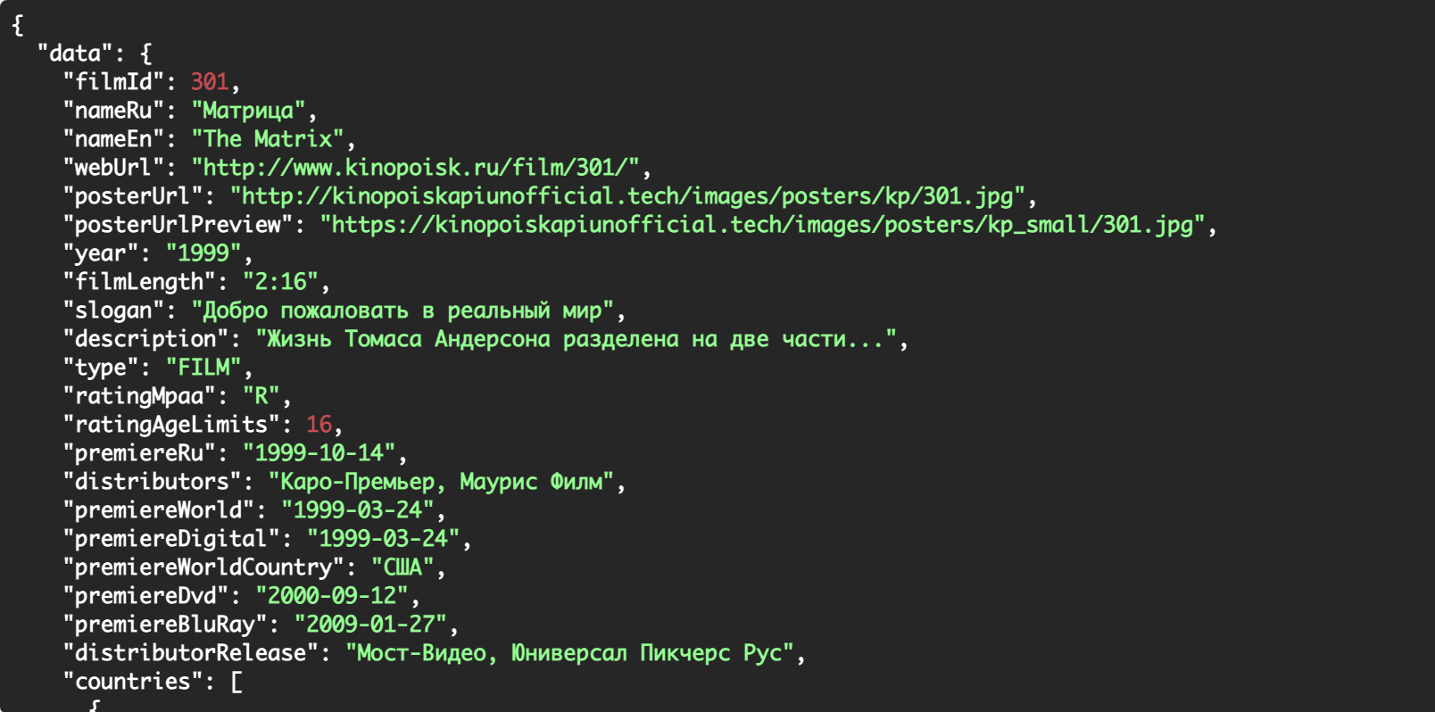
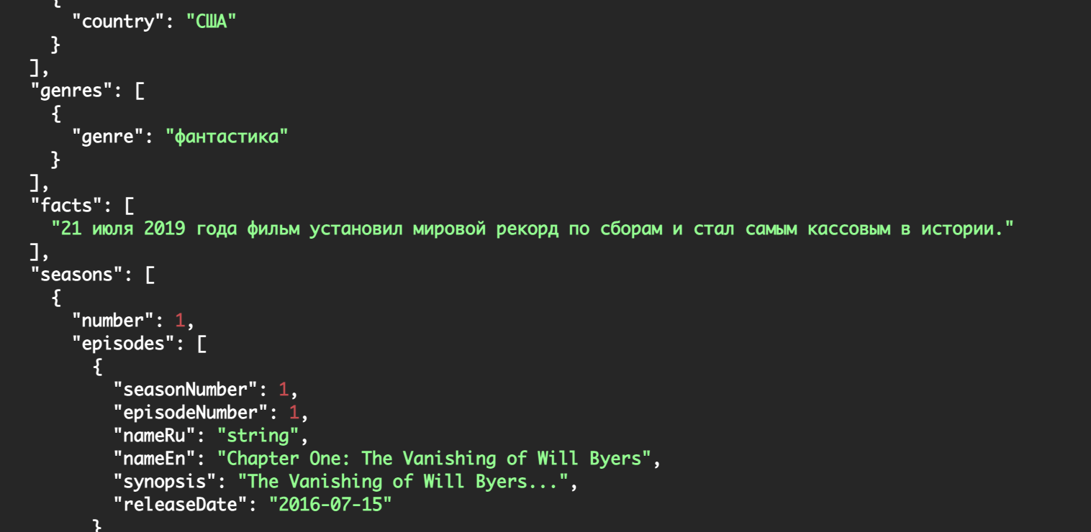

Slide 7
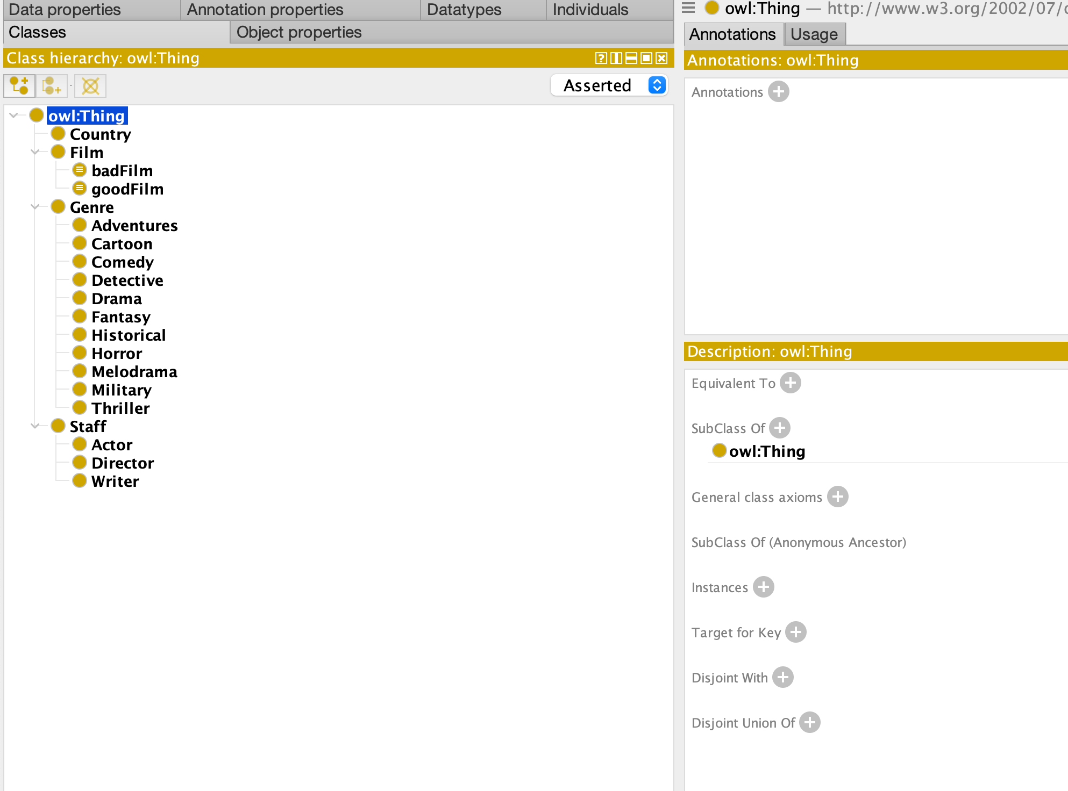
Представление онтологии

Slide 8
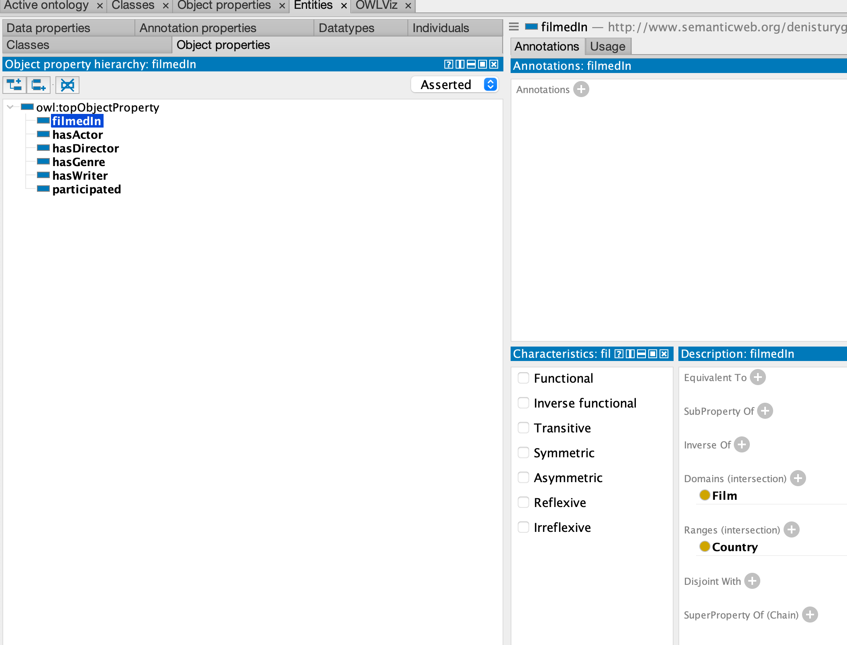

Slide 9
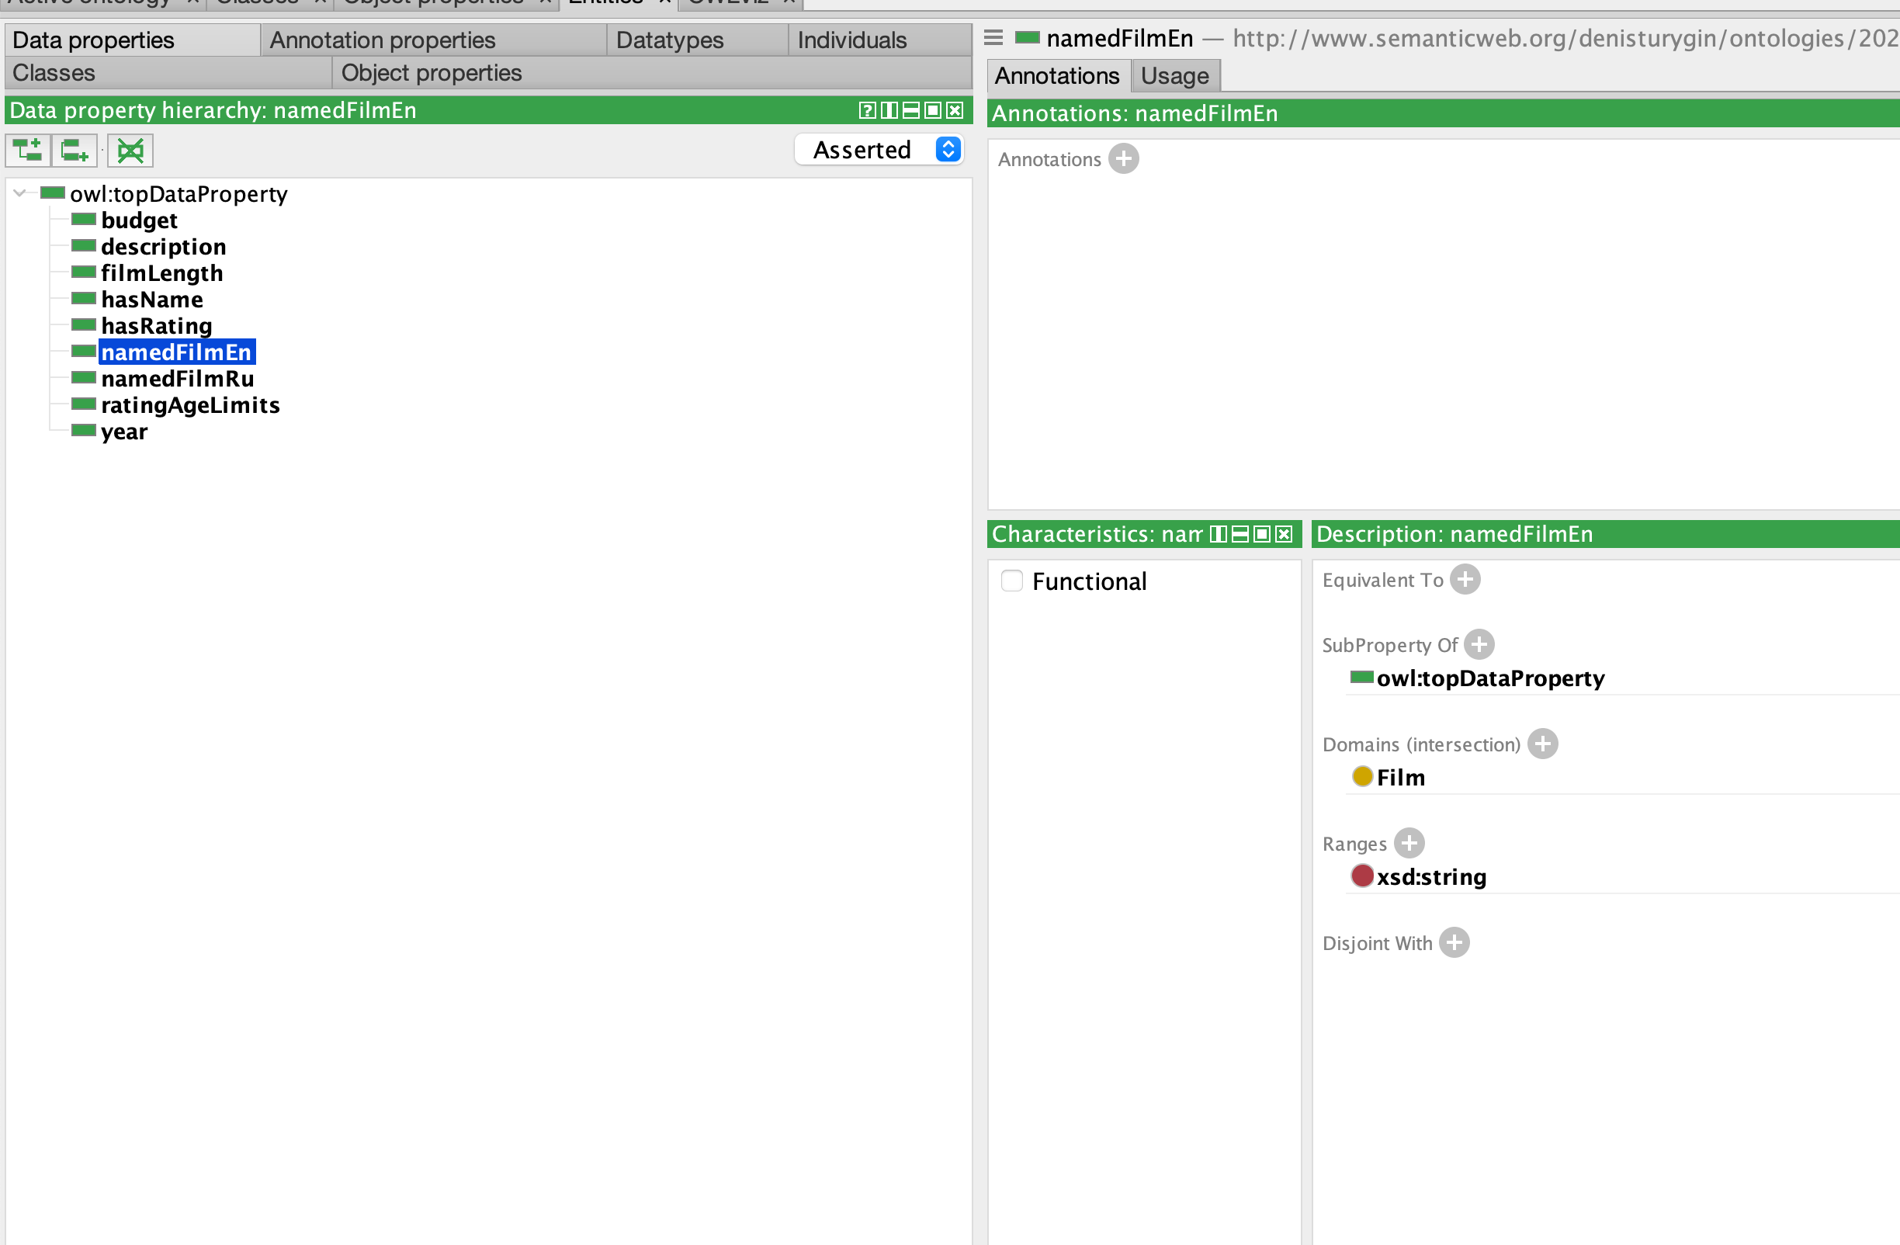

Slide 10
Компетентностные вопросы
Какие фильмы сняты в стране X в прошлом году?
Найти фильмы с участием актера Х, которые снимал режиссер Y
Найти фильмы жанра Х снятые в году Y (посчитать количество фильмов)
Найти фильмы с жанрами X и рейтингом выше Y

Slide 11
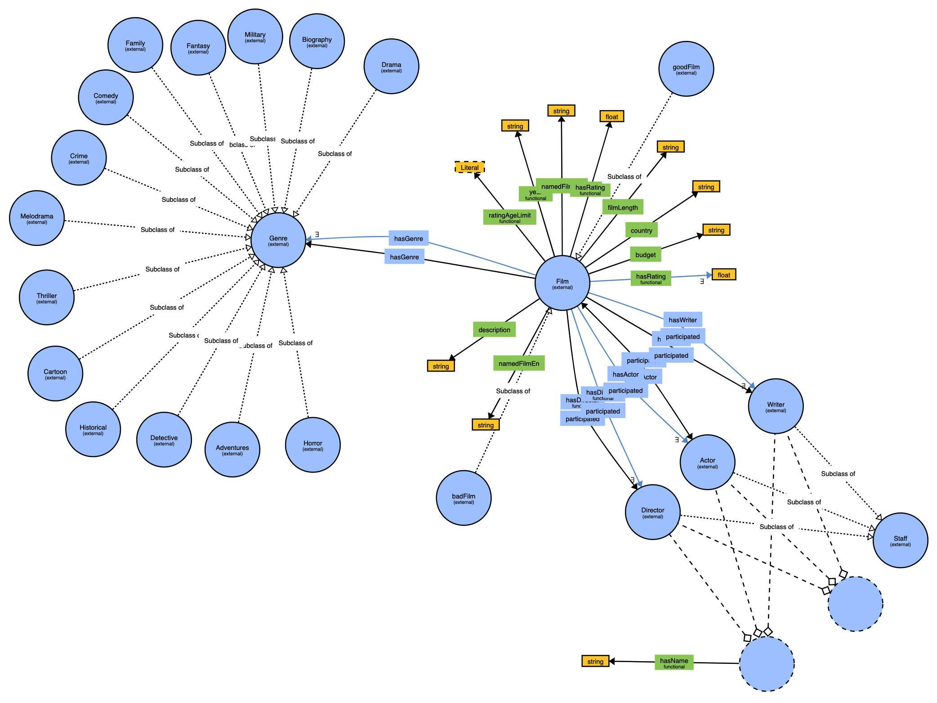
Визуализация
онтологии

Slide 12
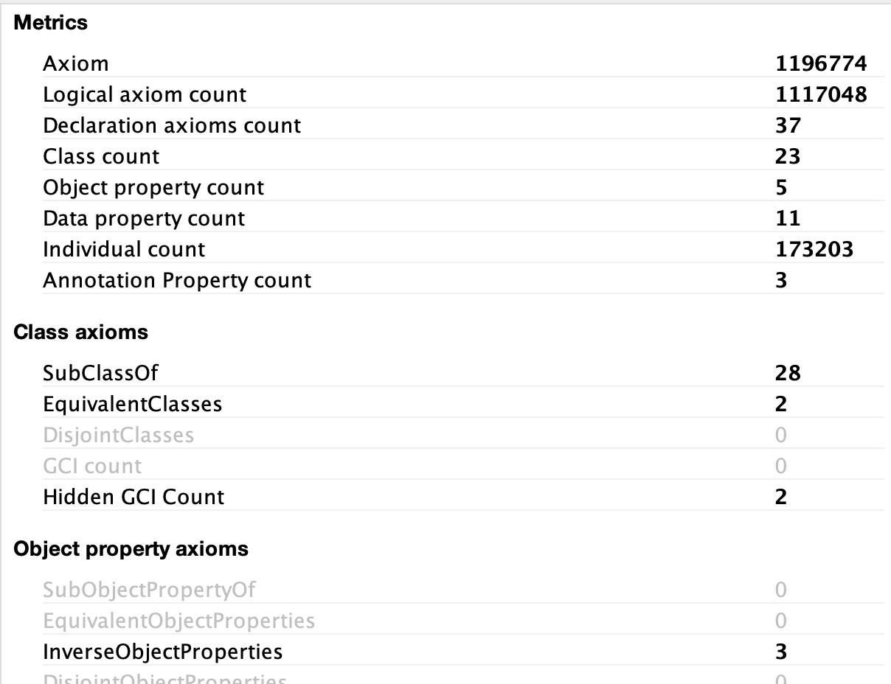
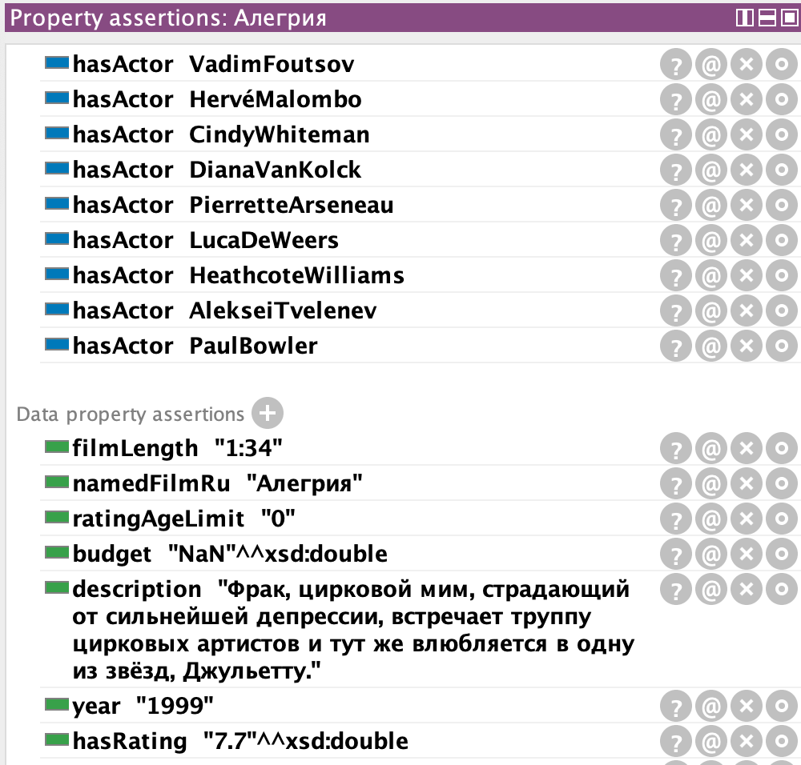
Онтология с индивидуалами

Slide 13
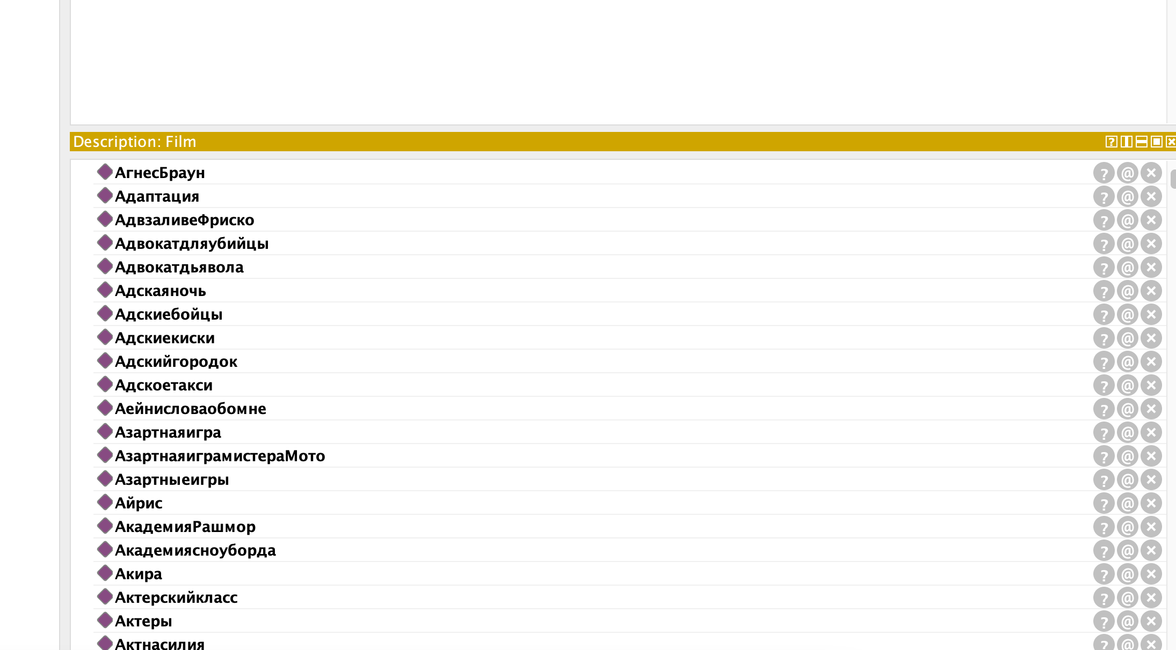
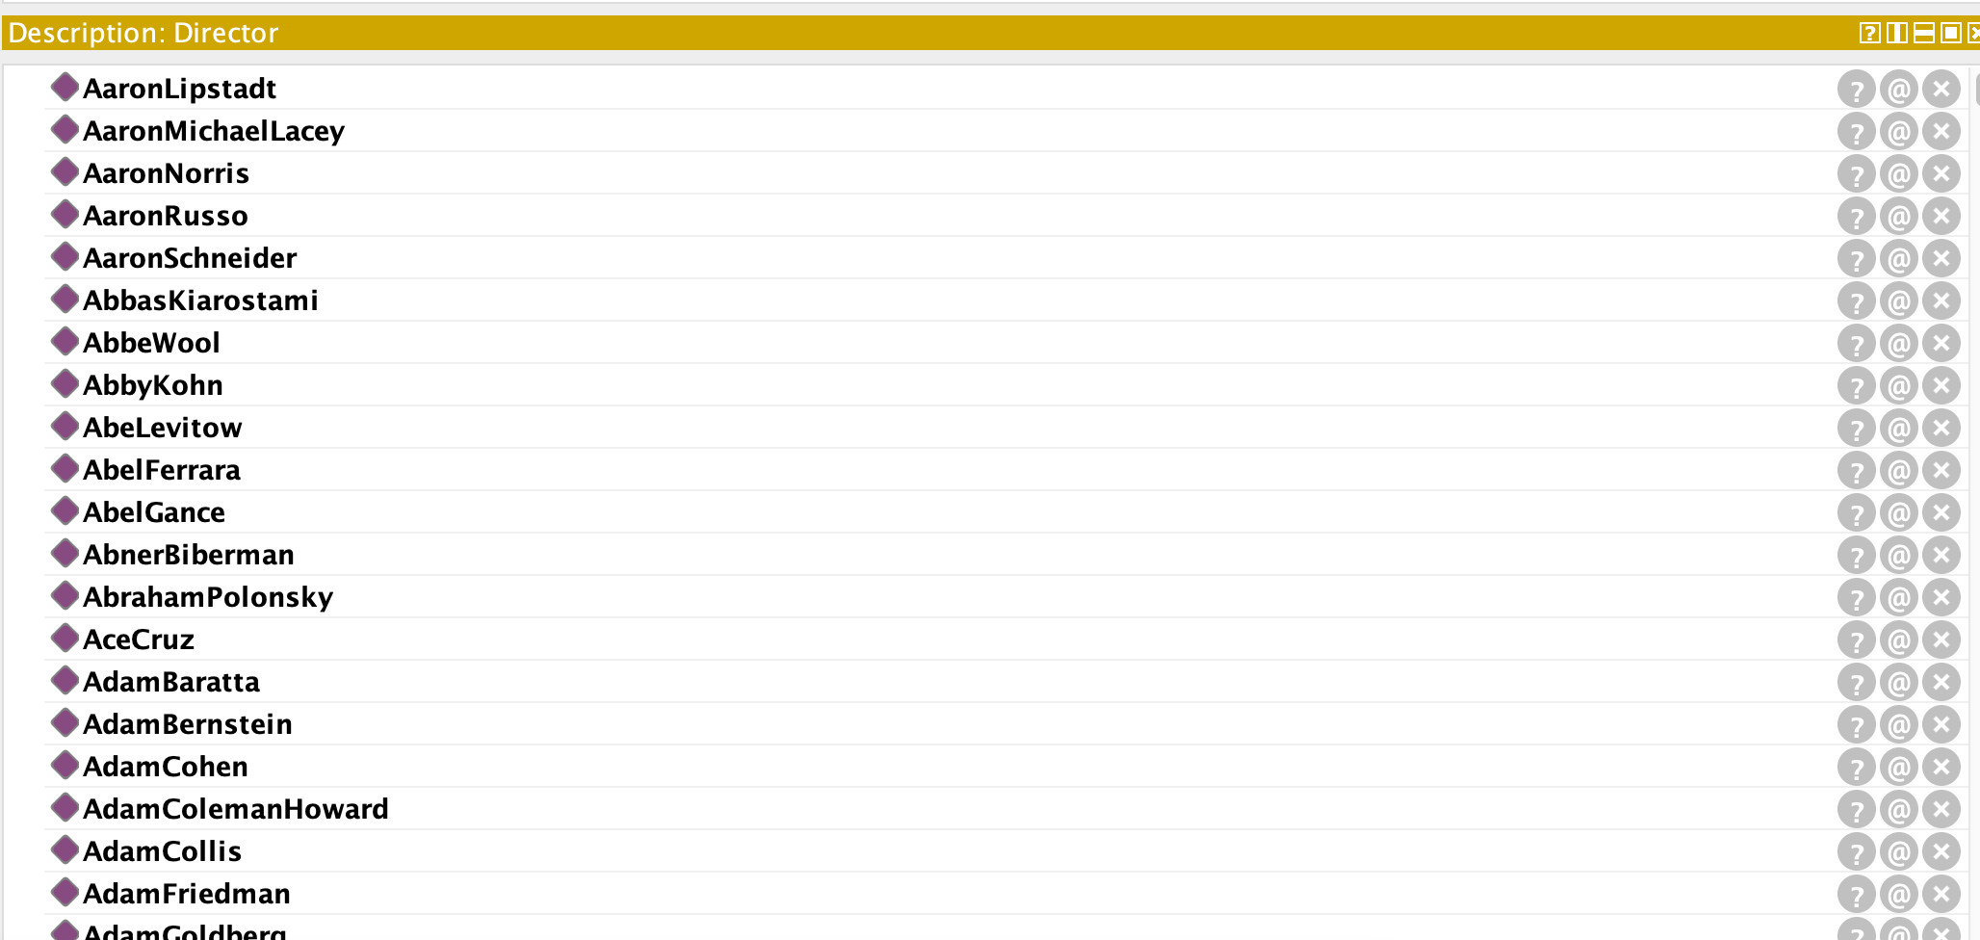

Slide 14

Спасибо за внимание!
www.ifmo.ru

